Slide 1
Notes:
GV tổ chức cho HS chơi trò Hộp quà bí mật. Gv chuẩn bị một Hộp quà. Mở bài hát rồi HS chuyền taynhau. Khi nhạc kết thúc HS nào cầm hộp quà sẽ nêu một việc làm thể hiện sự quan tâm hàng xóm láng giềng. Số lần tổ chức tùy GV.

Slide 2
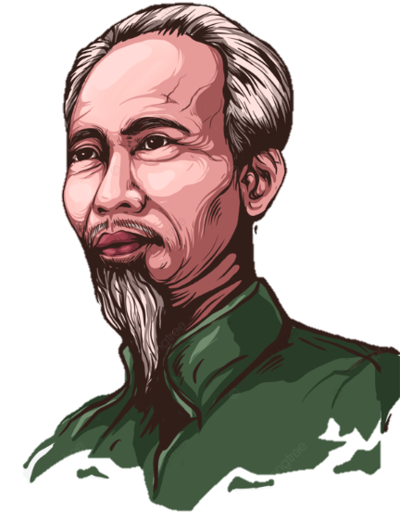

Slide 4
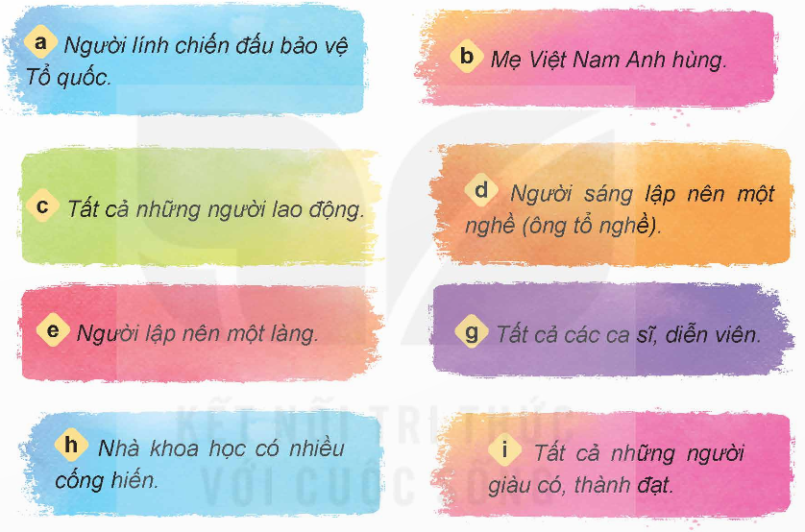
1. Theo em, ai là người có công với quê hương, đất nước? Vì sao?

Slide 5
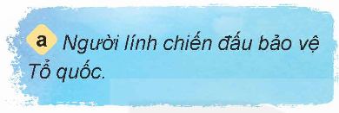
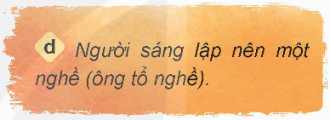
Những người có công với quê hương, đất nước.

Slide 6
Nêu những tấm gương dũng cảm của tuổi trẻ Việt Nam trong xây dựng và bảo vệ tổ quốc?

Slide 7
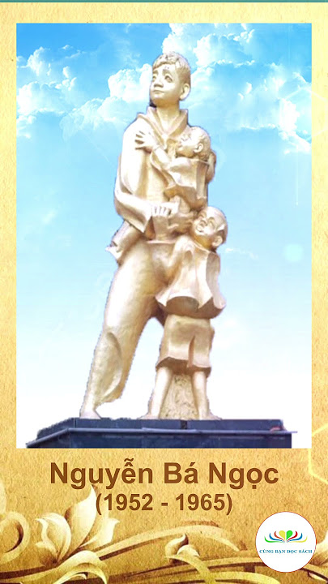
Nguyễn Bá Ngọc khi nghe tiếng máy bay, Ngọc đã kịp chạy xuống hầm. Bom rơi, ở dưới hầm, Ngọc nghe thấy có tiếng khóc to Không chút ngần ngừ, Ngọc nhào lên, chạy đến cứu em bé. Ngọc bò gần tới nơi trú ẩn thì giặc lại thả bom bi và em đã bị một viên bi bắn vào lưng rất hiểm. Cứu được hai em nhỏ rồi, Ngọc mới tái mặt, lả đi. Vết thương quá nặng, Ngọc đã hy sinh vào lúc 2 giờ sáng ngày 5-4-1965 ở bệnh viện.

Slide 8
Kim Đồng làm nhiệm vụ giao liên, đưa đón Việt Minh và chuyển thư từ. Trong một lần đi liên lạc, khi cán bộ đang có cuộc họp, anh phát hiện có quân Pháp đang tới nơi cư trú của cán bộ, Kim Đồng đã đánh lạc hướng họ để các bạn của mình đưa bộ đội về căn cứ được an toàn. Kim Đồng chạy qua suối, quân Pháp theo không kịp liền nổ súng vào anh. Kim Đồng ngã xuống ngay bên bờ suối Lê Nin ở Cao bằng khi anh vừa mới tròn 14 tuổi.

Slide 9
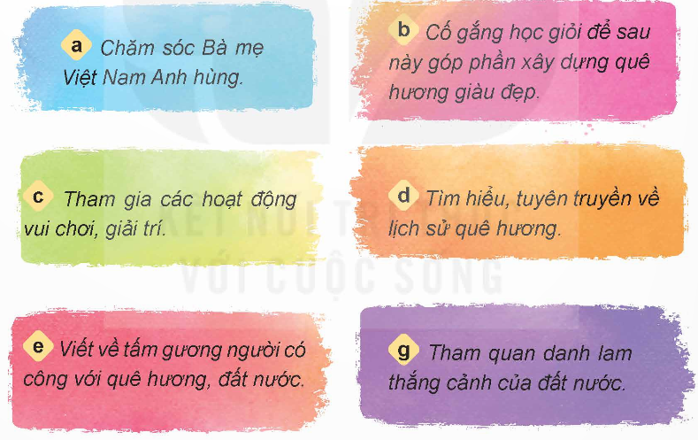
3. Việc làm nào dưới đây thể hiện lòng biết ơn người có công với quê hương, đất nước? Vì sao?

Slide 10
Những người có công với quê hương, đất nước.

Slide 11
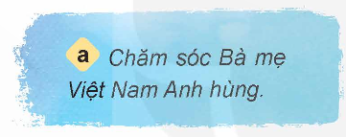
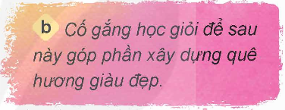
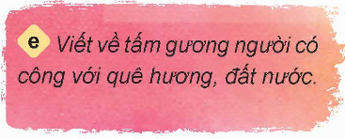
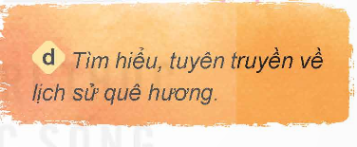
Việc làm thể hiện lòng biết ơn người có công với quê hương, đất nước.

Slide 12
4. Em có nhận xét gì về thái độ, hành vi của các bạn trong các trường hợp sau?
Notes:
GV cho HS đọc các câu ca dao tục ngữ, hỏi ý nghĩa
KẾT LUẬN: Ý của câu tục ngữ Không phải nói chúng ta xa lánh anh em ruột thịt của mình mà là mỗi người trong chúng ta cần phải biết vun đắp tình cảm anh em, đồng thời xây dựng tình làng nghĩa xóm, sống chan hòa, tình nghĩa. Vì những lúc nguy cấp thì họ chính là người sẽ ra tay giúp đỡ

